Slide 1
代码赌场之DSP
DSP业务端团队
2014.07

Slide 2
自惭
自惭
互捧
自夸
互踩

Slide 3
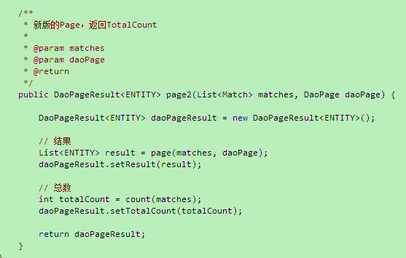
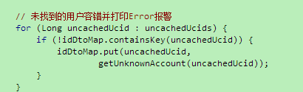
自惭
部分函数注释并不准确

Slide 4


自惭
部分常量定义没有统一处理

Slide 5
自惭
部分Hashmap new时未指定大小

Slide 6
互捧
自惭
互捧
自夸
互踩

Slide 7
自夸
自惭
互捧
自夸
互踩

Slide 8



自夸
前端请求校验自动化
使用jsr 303代替手工验证
统一的、基于配置的国际化，而不是在代码中处理
校验异常自动捕捉
（简单）校验与业务代码解耦

Slide 9
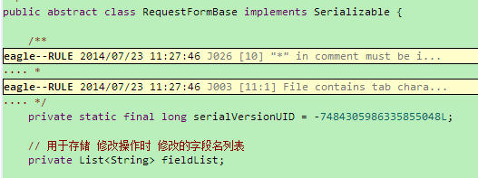
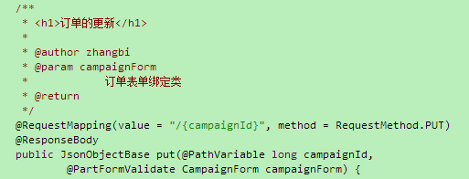

自夸
前端请求部分表单校验自动化
表单中的某些字段（非全字段）需要处理
与全表单校验方式无缝统一
（简单）校验与业务代码解耦
做法：
前端：加一个fieldlist参数
后端：注解+AOP

Slide 10
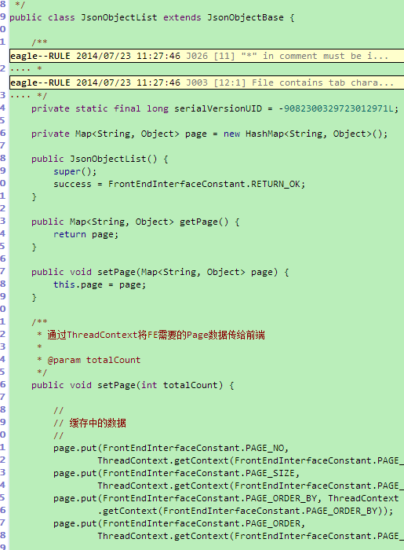
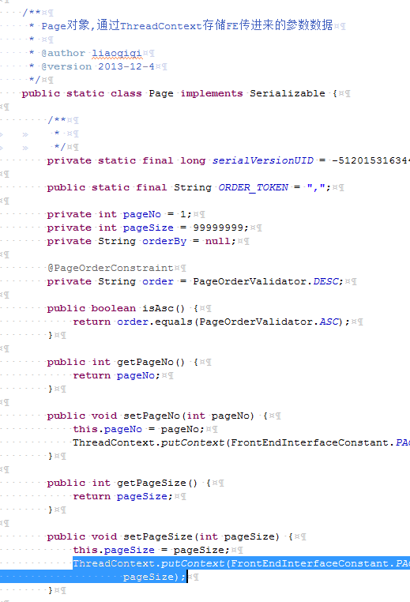
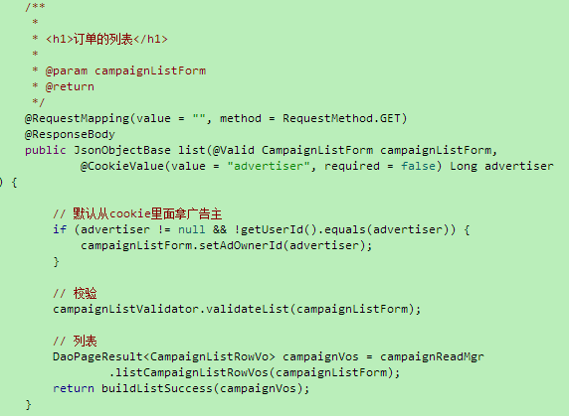
自夸
前后端List接口对业务透明化
ER1.0要求返回pageno/pagesize/order等属性
做法：
请求：自动将前端参数放到会话中
返回：自动从会话中获取参数返回前端
业务代码无page相关逻辑

Slide 11
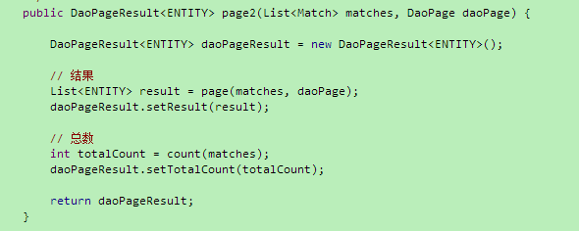
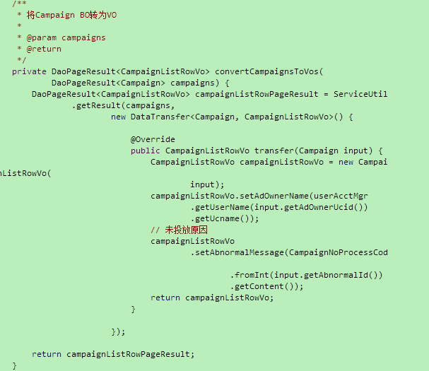
自夸
后端分页自动化
做法：
数据库查询分页：page2()
实现转换接口：专注于将数据库Bo转成前端需要的Vo
返回：自动将page,result序列化返回
业务代码只需关注数据本身 （如何转换数据）
业务代码无分页相关逻辑

Slide 12
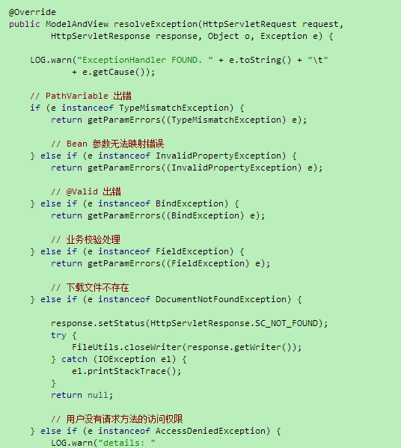
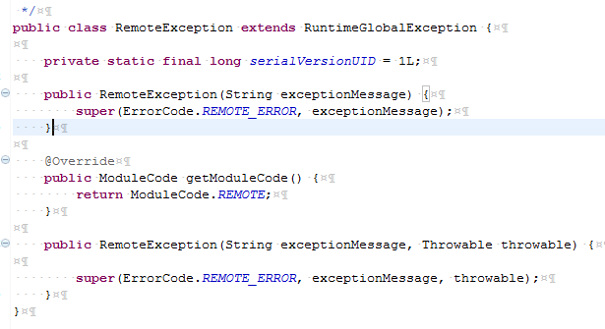
自夸
异步体系/全局异常处理
业务代码原则上不抓异常
业务代码专注于 业务逻辑处理
自动捕获异常，并发邮件通知

Slide 13
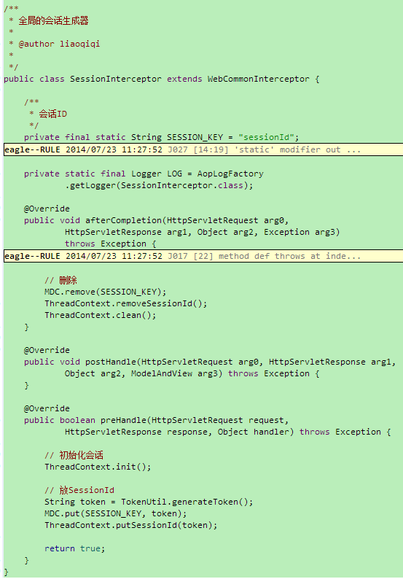
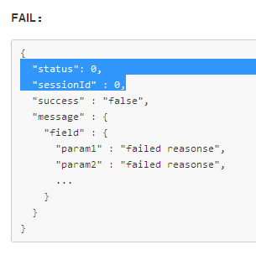
自夸
会话
会话请求生成sessionId, 日志含有此字段
可迅速排查此问题用户此次会话操作信息

Slide 14
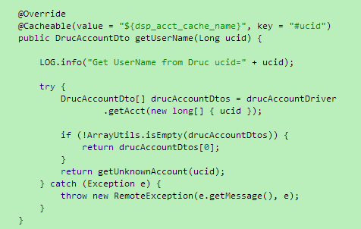
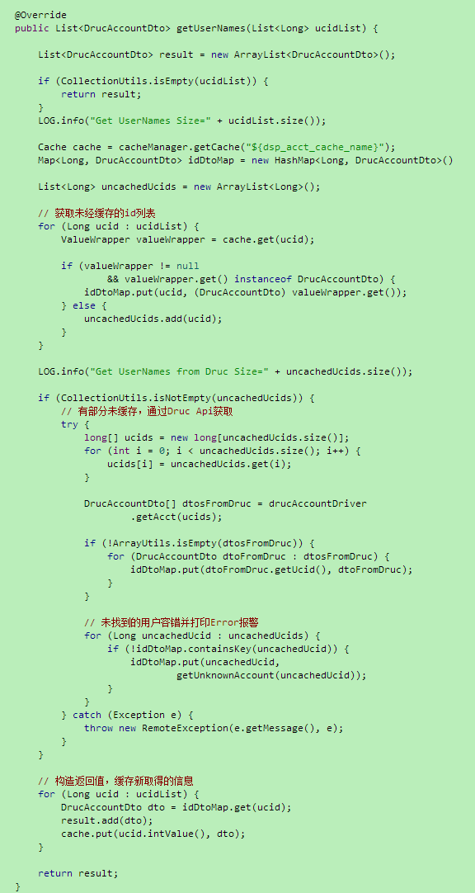
自夸
缓存
适用场景
读多写少
IO耗时
非频繁改动
注解方式，松耦合
@Cacheable
SpringCache + MemCache
应用典型
UC用户数据（UC用户名）
提供一站式的预算数据
权限控制

Slide 15
自夸
通用Das层级(CDL)
适用场景
读多写少
IO耗时
非频繁改动
注解方式，松耦合
@Cacheable
SpringCache + MemCache
应用典型
UC用户数据（UC用户名）
提供一站式的预算数据
权限控制

Slide 16
互踩
自惭
互捧
自夸
互踩

